Slide 1


UỶ BAN NHÂN DÂN PHƯỜNG VIỆT HƯNG
TRƯỜNG MẦM NON VIỆT HƯNG
Lĩnh vực: Phát triển nhận thức
Hoạt động : Làm quen với toán
Đề tài: Ghép đôi.
Đối tượng: Trẻ 4-5 tuổi
Giáo viên: Lớp MGN B3

Slide 2

1. Ổn định tổ chức.
Bài hát: Đôi và một

Slide 3
2. Phương pháp, hình thức tổ chức.

Slide 4
HĐ1:Ôn khái niệm ghép đôi.

Slide 5


Slide 6
HĐ2:Ghép đôi.

Slide 7
Ghép đôi theo cặp giống nhau.

Slide 8


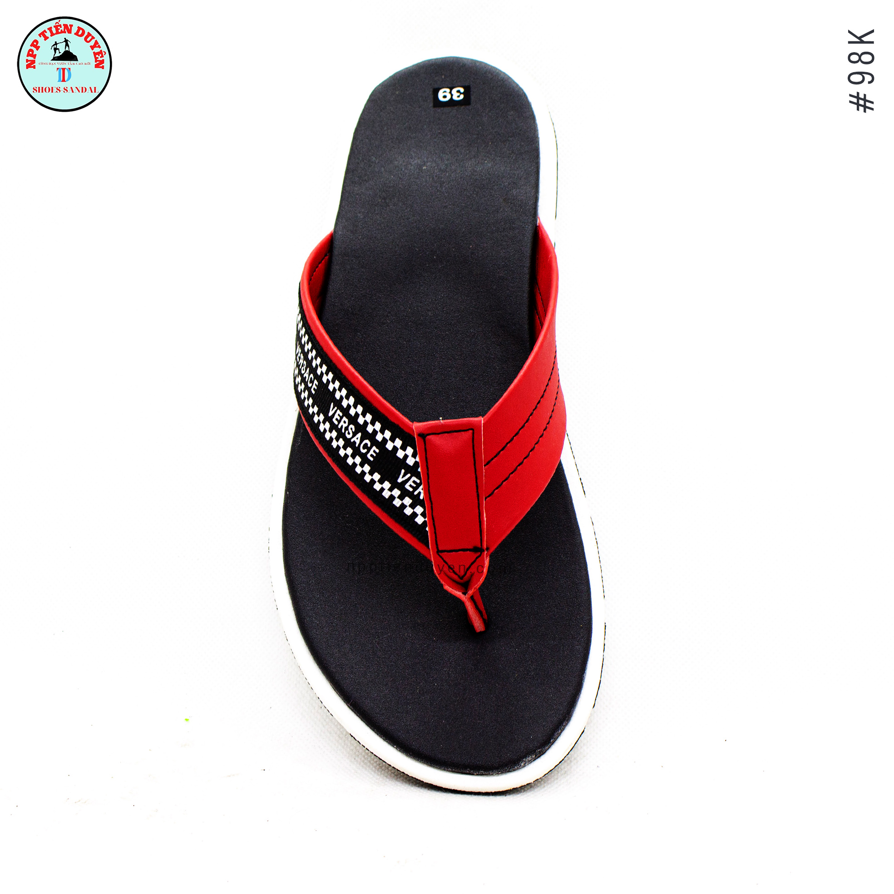


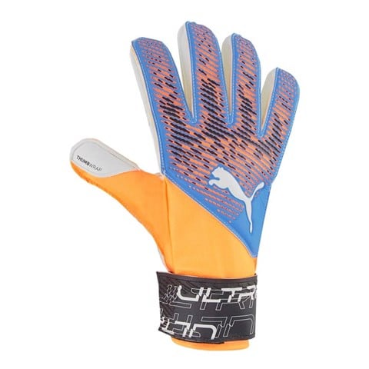
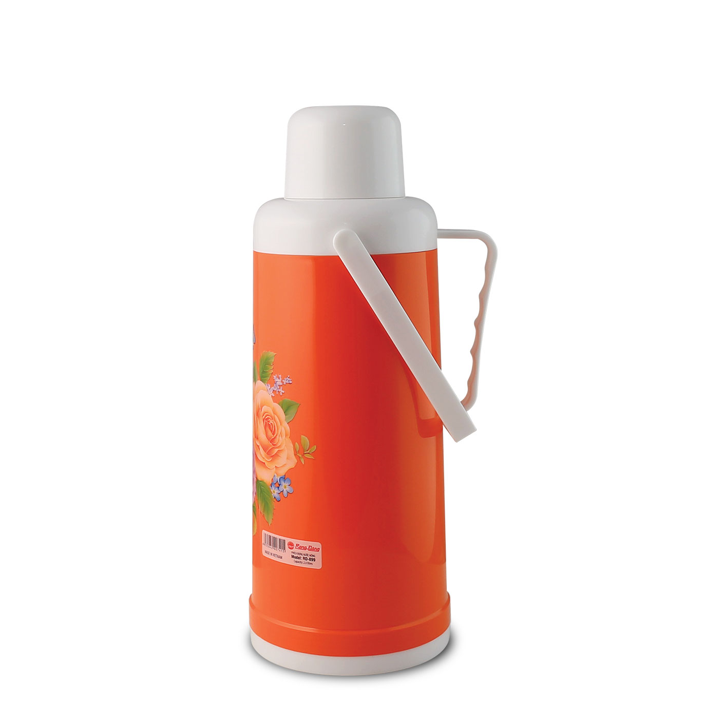

Slide 9
* Mở rộng.

Slide 10
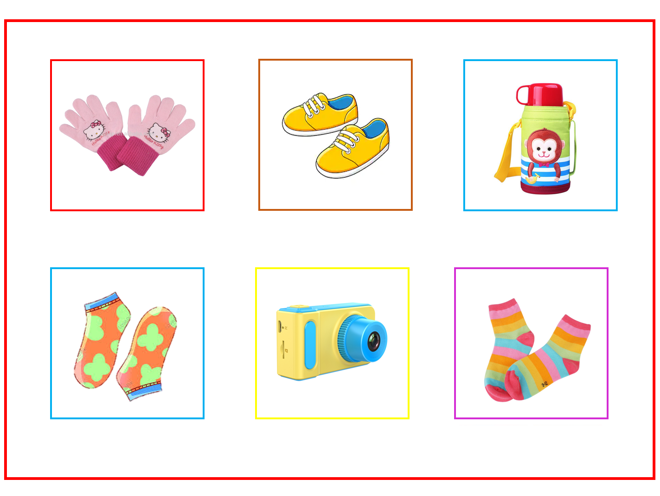
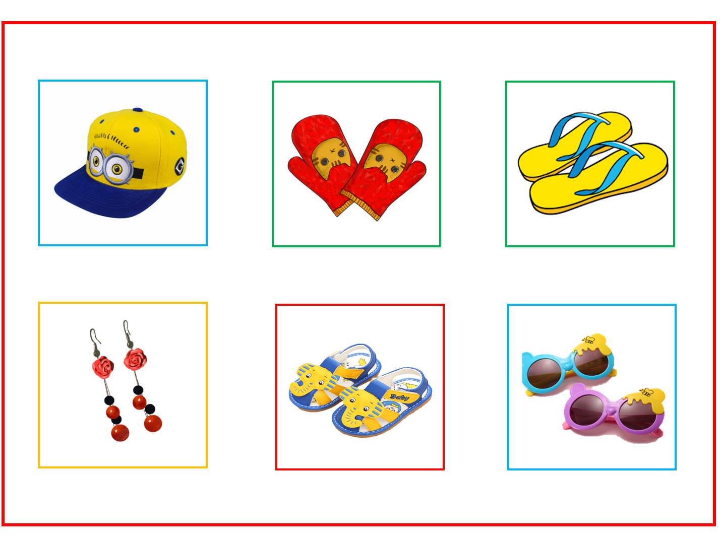
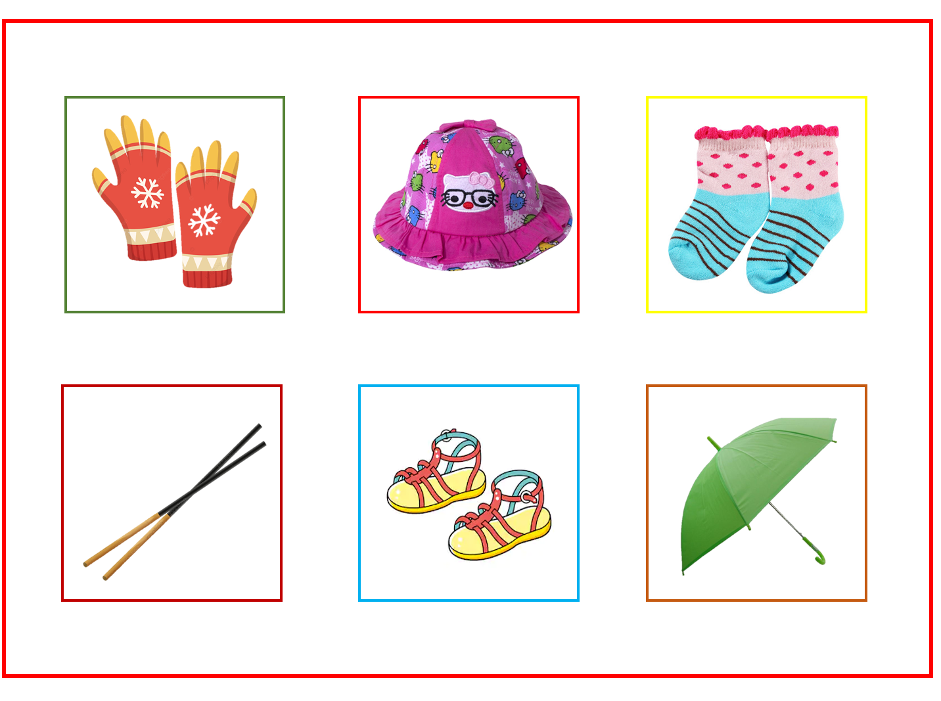
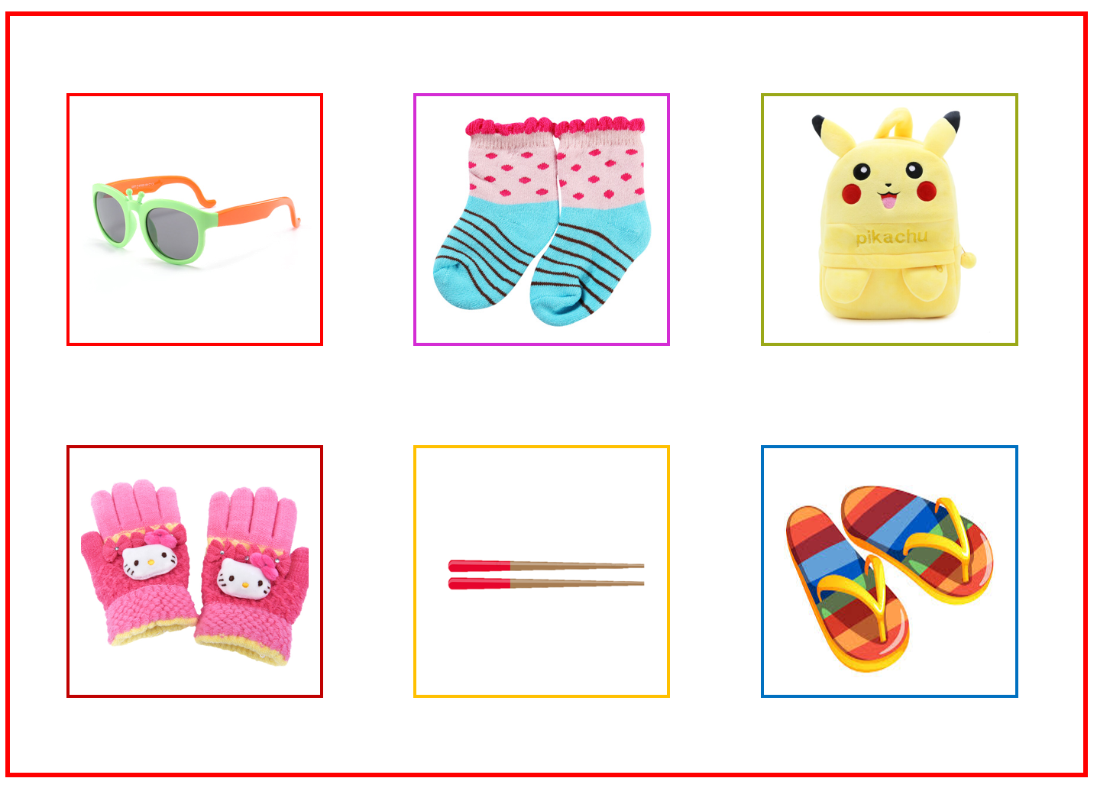

Slide 11
*HĐ: Luyện tập.

Slide 12
*HĐ: Luyện tập.

Slide 13
*Trò chơi 1: “Ai khéo tay”

Slide 14
* Trò chơi 2: Cho trẻ nối tương ứng các đồ dùng có đôi và tô màu.

Slide 15
3.Kết thúc

